Slide 1
資料視覺化
10951003 樊詩慧
10951011 蔡沁瑜
有效的視覺化可以幫助用戶分析推理資料和證據。它使複雜的資料更容易理解和使用。—— Wikipedia

Slide 2
為什麼要做資料視覺化?
現在的資訊傳達大多講求淺顯易懂以及良好的圖像化，而資料視覺化的目的就在於讓現在這些大量的數據資料能夠更好地被梳理，得以表現出資料的規律、趨勢、分布等等現象，然後再據此做更好的討論以及策略研擬。

Slide 3
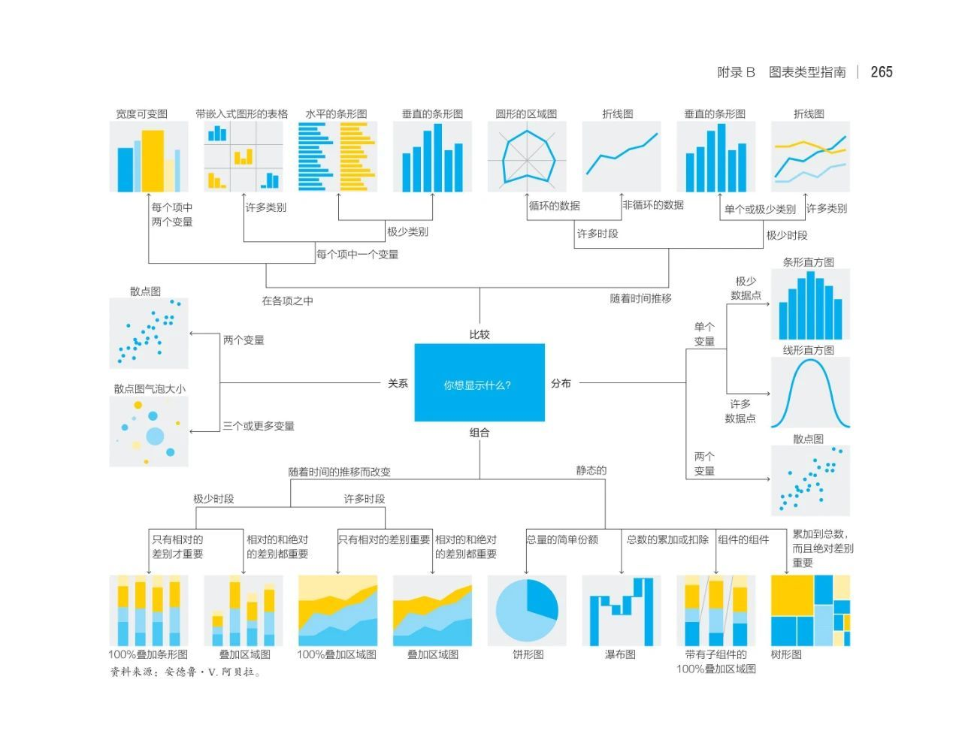
Notes:
這張圖用心智圖的方式 帶著我們快速的認識各種不同的圖,舉例來說
線型直方圖 ：溫度最高峰
折線圖：台灣從西元幾年三級產業時開始興盛
區域圖：今年和前幾年個月的銷售量差距

Slide 4

文字雲
優點：快速感知最突出的文字，或區別權重不同的文字可展示大量文本
缺點：不適合展現數據太少的數據集不適展現區分度不大的數據，即無重點關鍵詞

Slide 5
From pyecharts import WorldCloud
languege = [‘Python’ , ‘ C++’ , ‘C’ , ‘Java’ , ‘C#’ , ‘PHP’ ,’R’ ,‘JavaScript’ , ‘Go’ , ‘Assembly’]
rank = [100,98,4,98,2,97,85,8,85,4,83,3,82,8,76,7,74,5]
wordcloud = WorldCloud(width = 1500, height = 700)
wordcloud.add(‘ ‘ , languege, rank, word_size_range = [20,100])
wordcloud.render(‘F : \\pye\\wc.html’)
Notes:
WorldCloud 文字雲
languege 表示想放入的文字
html 超文字標記語言 有超文字 、連結、媒體的特性
rank 代表想要文字傾斜的角度
width 寬度
height 高度
word size range 表示文字的大小範圍
render 彩現（英語：render，或稱為算繪、渲染）在電腦繪圖中，是指以軟體由模型生成圖像的過程。

Slide 6
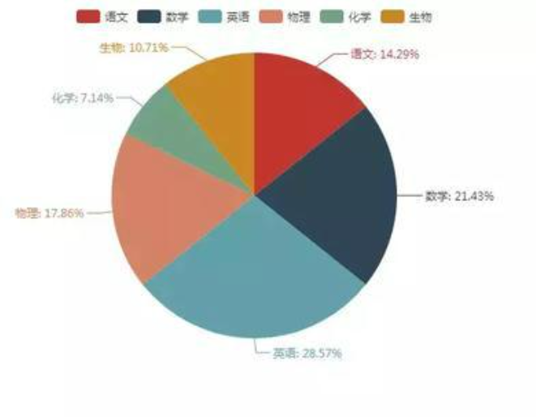
圓餅圖
優點：簡單直觀，很容易看到組成成分的佔比
缺點：不適合過多的分類展現數據不能有負值且當比例接近時，人眼很難準確判別

Slide 7
From pyecharts import Pie
attr = [“語文”, “數學”,”英語”,”物理”,”化學”,”生物”]
score = [20,30,40.25,10,15]
pie = Pie(‘書本銷售量餅圖’)
pie.add(‘ ‘, attr, score, is_label_show=True)
pie.render(‘F : \\pye\\pie.html’)
Notes:
Pie 圓餅圖
attr 種類
label 標籤

Slide 8
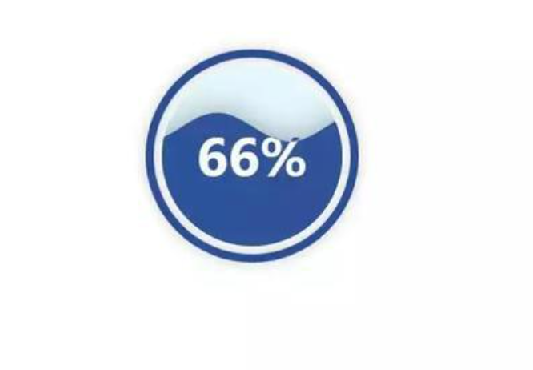
水球圖
優點：讓人一眼就抓住重點，淺顯易懂，善於展現單個百分比
缺點：資料分析不夠及時
Notes:
多用於顯示水庫水量，會隨著資料的更新而有所改變

Slide 9
From pyecharts import Liquid
liquid = Liquid(“水球圖”)
liquid.add(“Liquid”,[0.8])
liquid.show_config( )
liquid.render(‘F : \\pye\\sq.html’)
Notes:
liquid 液體
config 配置
Show_config 表示查看運行配置資料

Slide 10
圖名 | 文字雲 | 圓餅圖 | 水球圖
優點 | 重點清晰易瞭 | 組成成分明白 | 善於展現單個百分數據
缺點 | 數據少，非重點關鍵字 | 數據相近不易辨識 | 資料更新慢
用途 | 用於PPT報表、數據分析產品、視覺大屏等 | 描述量、頻率或百分比之間的相對關係 | 展現水庫剩餘水量
Notes:
最後我們最了一張比較圖，這張圖結合了前面幾張的重點，讓大家比較好做一個比較

Slide 11
心得感想
Notes:
透過資料視覺化，我們的資料變得更加的活潑生動 ，透過簡單的圖表來解釋複雜的數據及其變化，不僅增加了辨識的容易度，還可以配合各種不同的資料，做出符合資料的圖表，讓圖表更貼合資料，幫助觀賞者能做出正確的決策

Slide 12
參考資料
https://kt.fkw.com/news/54731
https://medium.com/@yuhsuan_chou/python-%E5%9F%BA%E7%A4%8E%E8%B3%87%E6%96%99%E8%A6%96%E8%A6%BA%E5%8C%96-matplotlib-401da7d14e04
https://www.gushiciku.cn/pl/pNJa/zh-tw
https://codertw.com/%E7%A8%8B%E5%BC%8F%E8%AA%9E%E8%A8%80/649907/#outline__5

Slide 13
THE END
Notes:
我們的報告到此結束，謝謝大家

